Slide 1

ZenStyle Salon
Hệ Thống Quản Lý & Dịch Vụ Làm Đẹp

Slide 2


Tổng Quan Dự Án
Giới thiệu đề tài
ZenStyle Salon là website tích hợp quản lý và cung cấp dịch vụ làm đẹp toàn diện (cắt tóc, gội đầu dưỡng sinh) cùng nền tảng thương mại điện tử cho các sản phẩm chăm sóc sắc đẹp.
Mục tiêu dự án
•
Giới thiệu thương hiệu ZenStyle trên nền tảng số.
•
Tối ưu hóa quy trình quản lý hoạt động salon.
•
Hỗ trợ đặt lịch hẹn và mua sắm trực tuyến 24/7.
•
Công cụ đắc lực cho nhân viên và admin quản lý công việc.

Slide 3











Đối Tượng Sử Dụng
Khách Vãng Lai
Khách Hàng
Nhân Viên
Admin
Khách tham quan, tìm hiểu dịch vụ và sản phẩm nhưng chưa có tài khoản.
Người dùng đã đăng ký, sử dụng tính năng đặt lịch và mua hàng.
Quản lý lịch hẹn, đơn hàng và hỗ trợ khách trực tiếp tại salon.
Chủ sở hữu, quản lý toàn bộ hệ thống, nhân sự và báo cáo doanh thu.

Slide 4









Công Nghệ Áp Dụng
Frontend
Backend
Database
ReactJS
Laravel
MySQL
Xây dựng giao diện người dùng (User Interface) hiện đại, mượt mà và tương tác cao.
Cung cấp REST API mạnh mẽ, xử lý logic nghiệp vụ và bảo mật hệ thống.
Lưu trữ an toàn dữ liệu người dùng, dịch vụ, lịch hẹn và lịch sử đơn hàng.

Slide 5
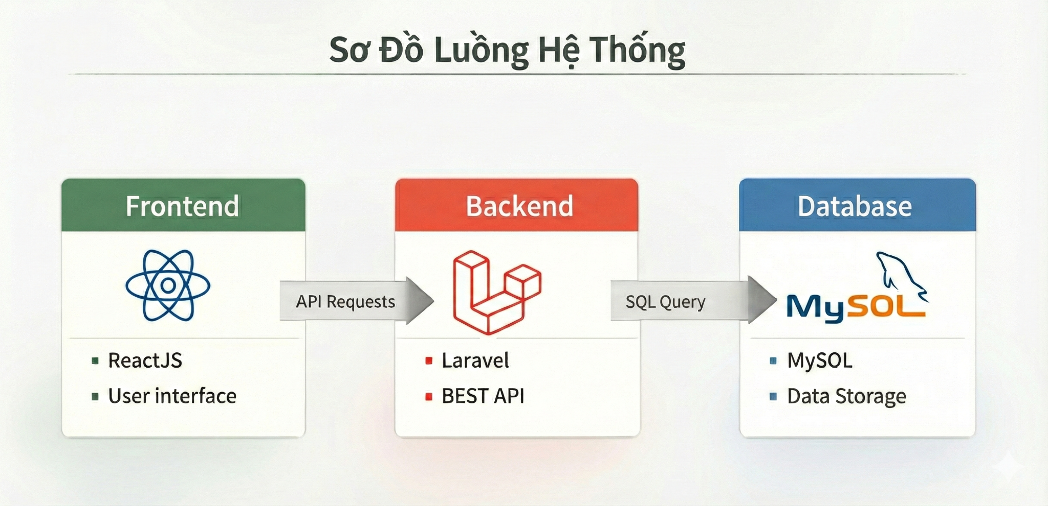
Kiến Trúc Hệ Thống
Luồng xử lý dữ liệu (Flow)
Hệ thống hoạt động dựa trên mô hình Client-Server tiêu chuẩn:
•
Frontend (ReactJS): Gửi yêu cầu HTTP Request thông qua thư viện Axios tới Server.
•
Backend (Laravel): Tiếp nhận yêu cầu, xử lý logic nghiệp vụ, thực hiện truy vấn (Query) hoặc giao dịch (Transaction) với Database.
•
Database (MySQL): Trả về dữ liệu kết quả cho Backend.
•
Phản hồi: Backend trả về JSON Response để Frontend hiển thị giao diện (UI) cho người dùng.

Slide 6
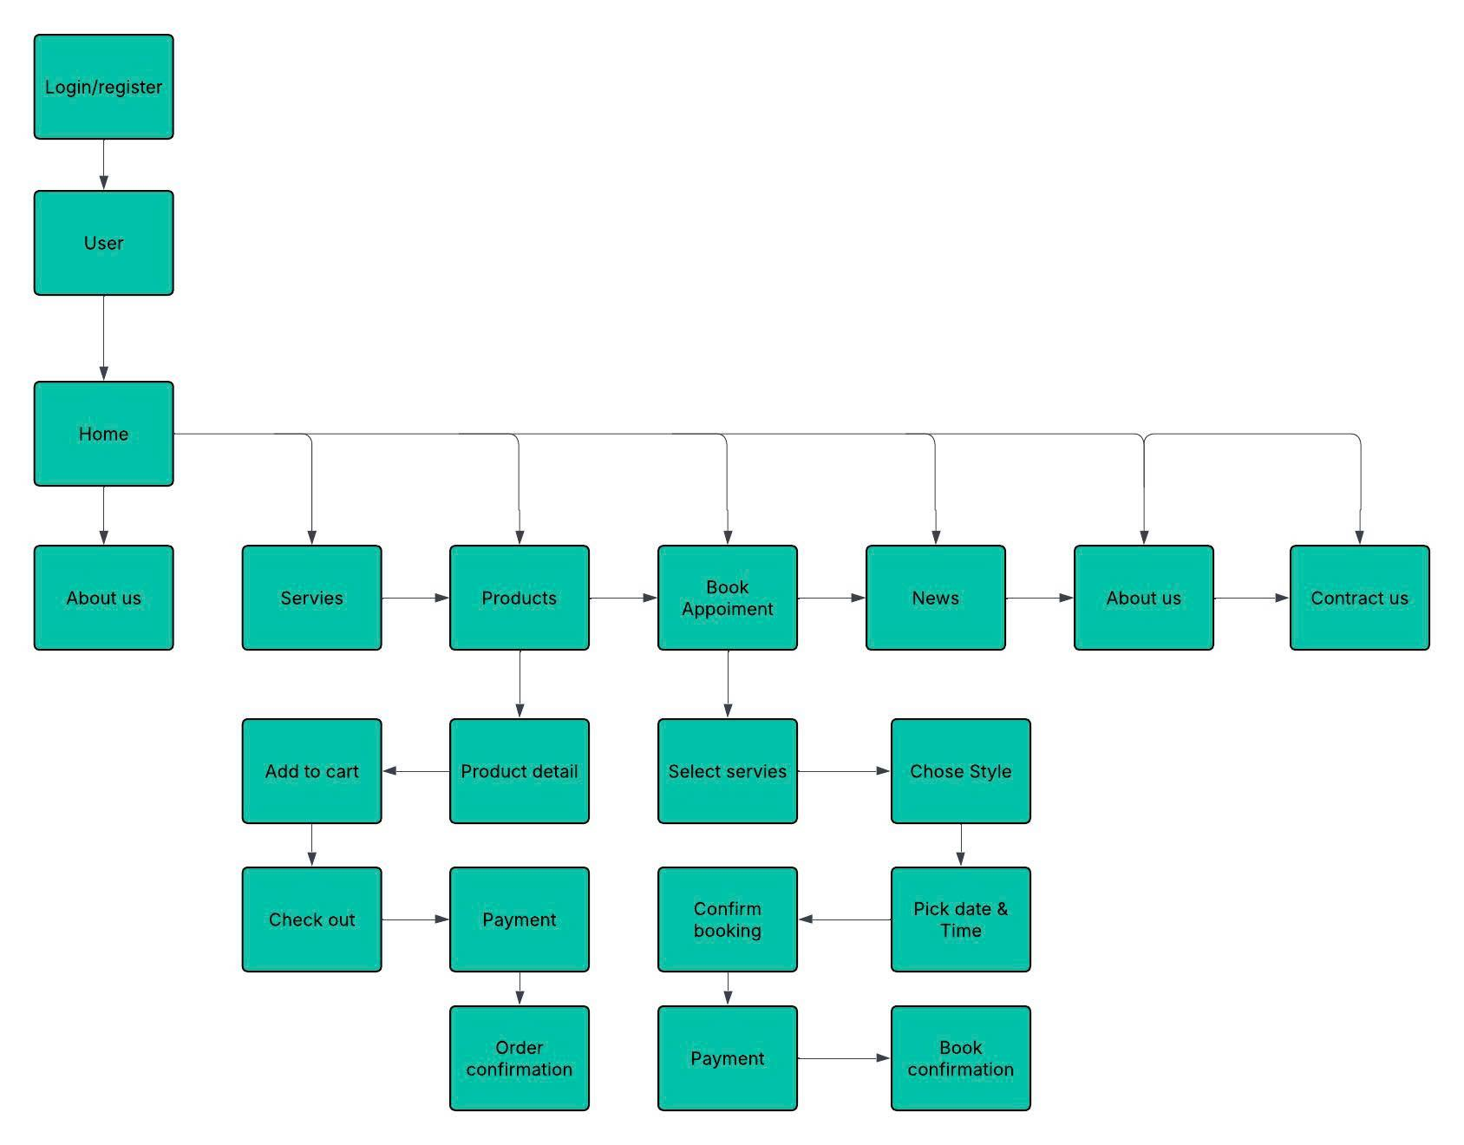
Sitemap
A.Home public site map

Slide 7
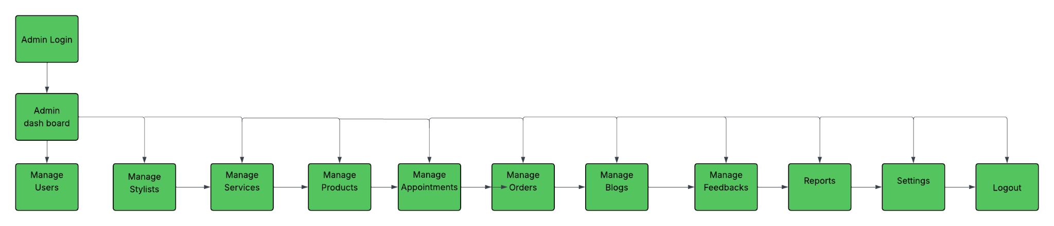
Sitemap
B.Admin site map

Slide 8
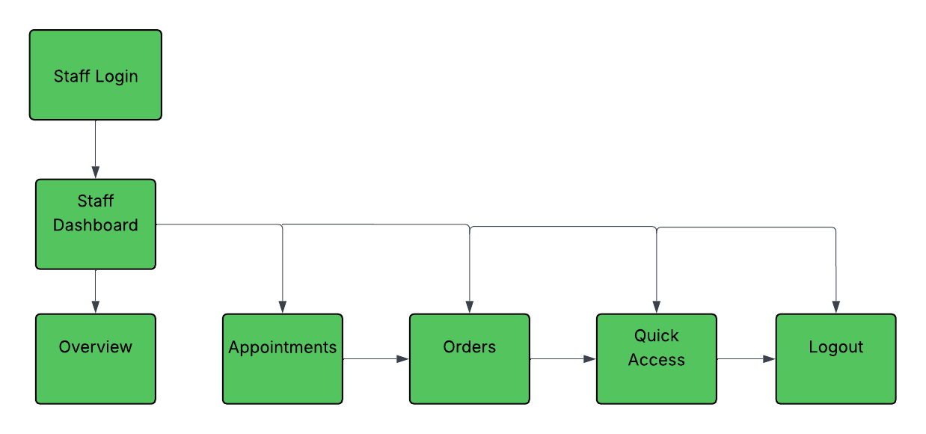
Sitemap
C.Staff site map

Slide 9
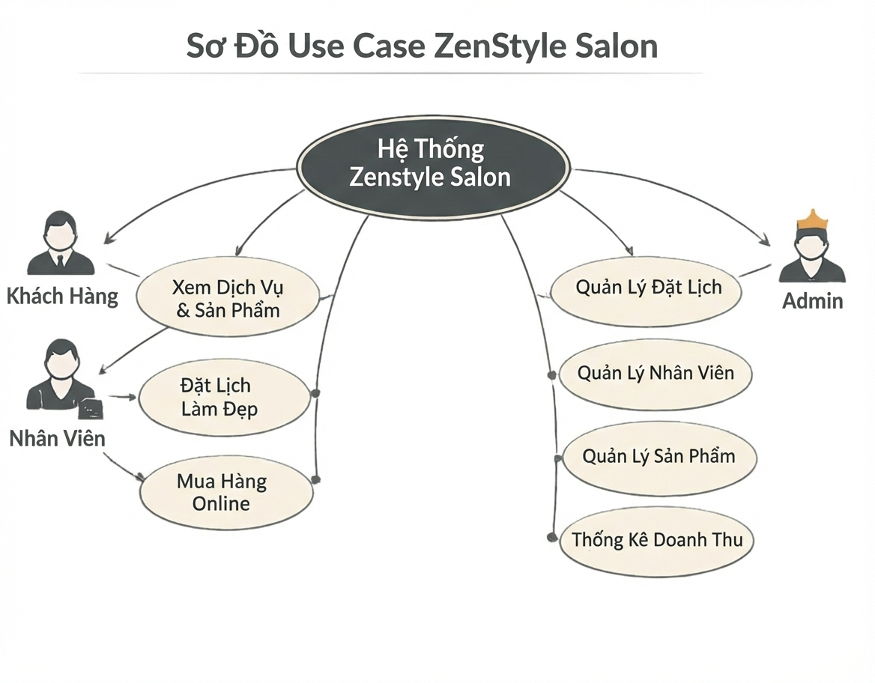
Tổng Quan Use-Case
Sơ đồ tương tác giữa các tác nhân và hệ thống:
•
Guest: Xem dịch vụ/sản phẩm, Đăng ký.
•
Customer: Đăng nhập, Đặt lịch, Mua hàng, Liên hệ.
•
Staff: Quản lý lịch hẹn, Xử lý đơn hàng, Hỗ trợ khách.
•
Admin: Quản lý tài nguyên (Dịch vụ, Nhân sự, Sản phẩm), Duyệt yêu cầu, Xem thống kê.
Hệ thống đảm bảo phân quyền chặt chẽ giữa các nhóm người dùng.

Slide 10
Kết Luận & Giá Trị
Chuyển đổi hoàn toàn việc quản lý thủ công sang hệ thống số hiện đại.
Khách hàng dễ dàng tiếp cận dịch vụ và sản phẩm mọi lúc mọi nơi.
Giảm tải áp lực công việc cho nhân viên, giúp admin quản lý dễ dàng hơn.
Kiến trúc ReactJS-Laravel dễ dàng nâng cấp tính năng trong tương lai.

Slide 11
Nhóm thực hiện: ZenStyle Team
Nguyễn Vũ Ngọc Tuân - _Project Lead_ -
Trần Thanh Phúc - _Developer_ -
Nguyễn Nhật Anh - _Developer_ -
Nguyễn Nhật Minh - _Developer_ -
Nguyễn Hoàng Long - _Developer_

